Slide 1
ADALET PSİKOLOJİSİ
2024- 2025 YILI BAHAR DÖNEMİ
7. Ders

Slide 2
e. Sanık Psikolojisi Açısından Sorgulama Ve İfade Alma
Modern muhakeme sistemleri giderek detaylanan ve insan hakları bağlamında şekillenen sorgulamaya dayalı yöntemi benimsemiştir.
Yöntem olarak sorgulamanın her devlet ve toplumsal yapıda kendine özgü bir gelişme çizgisi vardır.
Sorgunun ilk amacı bilgi elde etme ve buna bağlı olarak maddi gerçeği ortaya çıkarmaktır. Bir sorgulama sürecinin başarılı olması demek yer ve duruma göre en uygun yöntemin kullanılması demektir.
Sorgunun yanında başvurulan iki yöntem daha vardır. bunlar, bilgisine başvurma ve ifade alma

Slide 3
Bilgisine başvurma: bir suçun tespiti ve aydınlatılmasına yönelik olarak henüz suç işleme şüphesi altında bulunmayan kişi, tanık veya mağdurun dinlenmesi ve tutanağa geçirilmesi
İfade alma: kolluk ve c. Savcısının kendisine isnat edilen eylem bakımından sanığın dinlenmesi. Eğer hakim dinliyorsa: sorgu

Slide 4
İFADE VE SORGUNUN TARZI
Madde 147 - (1) Şüphelinin veya sanığın ifadesinin alınmasında veya sorguya çekilmesinde aşağıdaki hususlara uyulur:
Şüpheli veya sanığın kimliği saptanır. Şüpheli veya sanık, kimliğine ilişkin soruları doğru olarak cevaplandırmakla yükümlüdür.
b) Kendisine yüklenen suç anlatılır.
c) Müdafi seçme hakkının bulunduğu ve onun hukukî yardımından yararlanabileceği, müdafiin ifade veya sorgusunda hazır bulunabileceği, kendisine bildirilir. Müdafi seçecek durumda olmadığı ve bir müdafi yardımından faydalanmak istediği takdirde, kendisine baro tarafından bir müdafi görevlendirilir.
d) 95 inci Madde hükmü saklı kalmak üzere, yakalanan kişinin yakınlarından istediğine yakalandığı derhâl bildirilir.
e) Yüklenen suç hakkında açıklamada bulunmamasının kanunî hakkı olduğu söylenir.
f) Şüpheden kurtulması için somut delillerin toplanmasını isteyebileceği hatırlatılır ve kendisi aleyhine var olan şüphe nedenlerini ortadan kaldırmak ve lehine olan hususları ileri sürmek olanağı tanınır.
g) İfade verenin veya sorguya çekilenin kişisel ve ekonomik durumu hakkında bilgi alınır.
h) İfade ve sorgu işlemlerinin kaydında, teknik imkânlardan yararlanılır.

Slide 5
İfade veya sorgu bir tutanağa bağlanır. Bu tutanakta aşağıda belirtilen hususlar yer alır:
İfade alma veya sorguya çekme işleminin yapıldığı yer ve tarih.
2. İfade alma veya sorguya çekme sırasında hazır bulunan kişilerin isim ve sıfatları ile ifade veren veya sorguya çekilen kişinin açık kimliği.
3. İfade almanın veya sorgunun yapılmasında yukarıdaki işlemlerin yerine getirilip getirilmediği, bu işlemler yerine getirilmemiş ise nedenleri.
4. Tutanak içeriğinin ifade veren veya sorguya çekilen ile hazır olan müdafi tarafından okunduğu ve imzalarının alındığı.
5. İmzadan çekinme hâlinde bunun nedenleri.

Slide 6
Sorgulamanın iki fonksiyonu vardır.
- olayın aydınlatılması
- sanığın savunmasına hizmet etmek
Ayrıca yargıç önünde sanıkların kendilerine yöneltilen hususları ve eklemek istediklerini serbestçe anlatabilmeleri düzenlenmiştir.
(yüklenen suç kendisine açıklandıktan sonra cevap vermek isteyip istemediğinin sorulmasından başlayarak, susma hakkı ve kendisini hiçbir baskı altında kalmadan ifade edebileceği)
Heyecan içinde yapılan beyanlar, can çekişmekte olan kişinin beyanı ve bu beyanın nasıl anlaşıldığı, daha önceki beyanlarından şüphe duyulan kişiler, sabıkalılar, yalancı olarak bilinenlerönyargı, inanırlığı etkileyen fiziksel ya da akli özüre rağmen beyanda bulunanlara dikkat edilmeli

Slide 7
Sorgulama çeşitleri
Doğrudan sorgu
sanığa sorulan sorular aracılığıyla söz konusu suçu işleyip işlemediği hakkında yapılan araştırma.
iddia ve savunma makamlarının tanık veya sanığa yaptıkları sorgudur.
doğrudan sorgu aracılığıyla sorular sorularak olaya veya tanıklara ilişkin bilgisi ve varsa çelişkiler ortaya çıkarılır.
evet-hayır şeklinde cevapların yeterli olmayacağı sorular sorulur.
İki konu üzerinde durulur:
-olayın kurgusunun belirli kronolojik çerçevede ortaya konması
-sorgulananı yönlendirmemek (olayı yaşadığı gibi anlatmasını temin etmek)

Slide 8
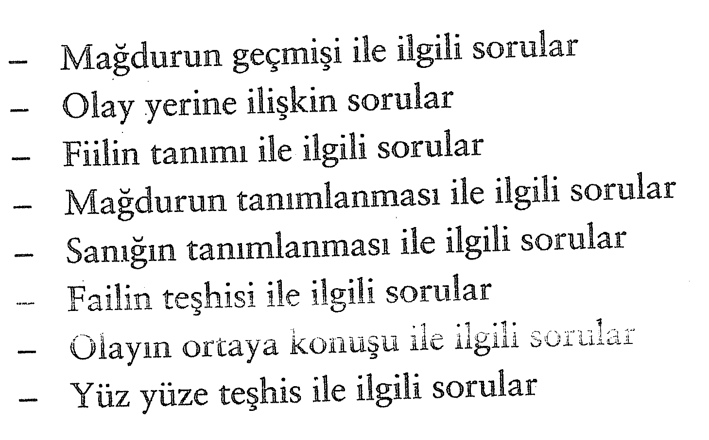
kronolojik değerlendirme ne, nerde, nasıl, niçin, ne zaman ve kim sorularını kapsar.
klasik olarak şu aşamalara dikkat etmek gerekir.

Slide 9
Tanıkların ve bilirkişilerin, iddia ve savunma makamı tarafından, hakim aracılığı olmaksızın ancak hakim denetiminde ve huzurunda sorgulanmasıdır.
amacı: tarafların karşılıklı olarak sordukları sorularla karşı tarafı denetleme olanağının sağlanması
karşı tarafın avukatının tanığı sıkıştırıcı, olaya ilişkin ipuçlarını ortaya dökmeye zorlayan, tanığın taraf tutması için sebepler bulunduğunu düşündüren yönlendirici sorular sormasıyla gerçek olayın aydınlatılma çabası
uygulamada tanık dinlendikten sonra diğer tarafın tanığa soru sorma hakkı çapraz sorgu olarak nitelendirilebilir.

Slide 10
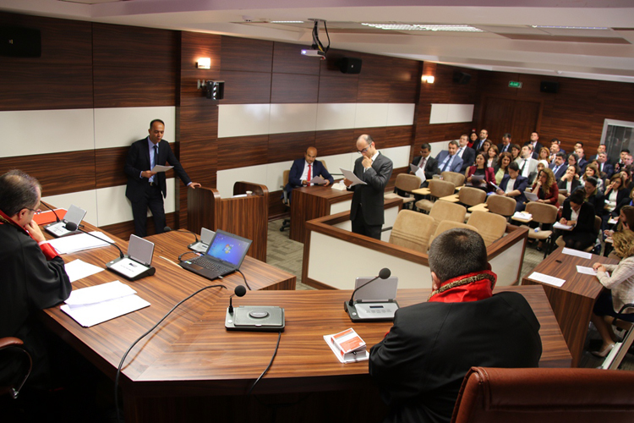
DOĞRUDAN SORU YÖNELTME
CMK Madde 201 - (1) Cumhuriyet savcısı, müdafi veya vekil sıfatıyla duruşmaya katılan avukat; sanığa, katılana, tanıklara, bilirkişilere ve duruşmaya çağrılmış diğer kişilere, duruşma disiplinine uygun olarak doğrudan soru yöneltebilirler. Sanık ve katılan da mahkeme başkanı veya hâkim aracılığı ile soru yöneltebilir. Yöneltilen soruya itiraz edildiğinde sorunun yöneltilmesinin gerekip gerekmediğine, mahkeme başkanı karar verir. Gerektiğinde ilgililer yeniden soru sorabilir.
(2) Heyet halinde görev yapan mahkemelerde, heyeti oluşturan hâkimler, birinci fıkrada belirtilen kişilere soru sorabilir.

Slide 11
DİNLEME VE OKUMADAN SONRA DİYECEĞİN SORULMASI
Madde 215 - (1) Suç ortağının, tanığın veya bilirkişinin dinlenmesinden ve herhangi bir belgenin okunmasından sonra bunlara karşı bir diyecekleri olup olmadığı katılana veya vekiline, Cumhuriyet savcısına, sanığa ve müdafiine sorulur.
DELİLLERİN TARTIŞILMASI
Madde 216 - (1) Ortaya konulan delillerle ilgili tartışmada söz, sırasıyla katılana veya vekiline, Cumhuriyet savcısına, sanığa ve müdafiine veya kanunî temsilcisine verilir.
(2) Cumhuriyet savcısı, katılan veya vekili, sanığın, müdafiinin veya kanunî temsilcisinin açıklamalarına; sanık ve müdafii ya da kanunî temsilcisi de Cumhuriyet savcısının ve katılanın veya vekilinin açıklamalarına cevap verebilir.
(3) Hükümden önce son söz, hazır bulunan sanığa verilir.

Slide 12
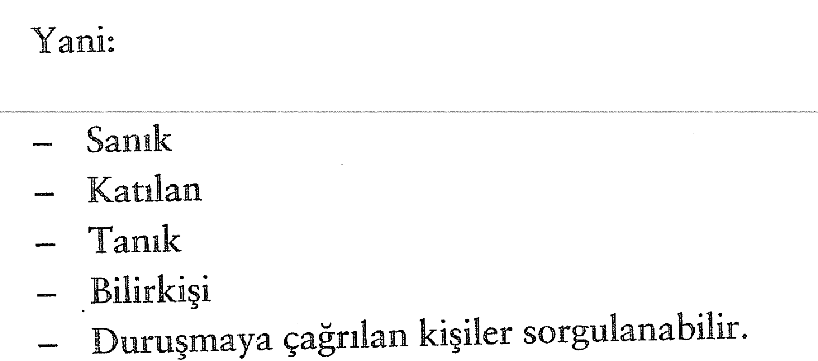
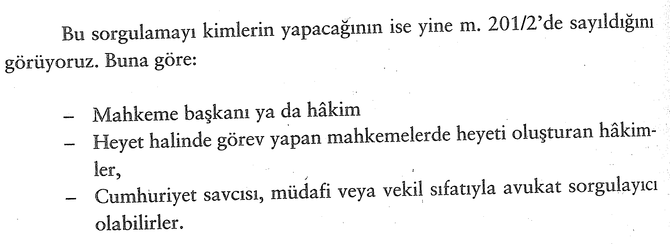

Slide 13
Çapraz sorguda
ilk aşama:
tarafların doğrudan kendi tanıklarına soru sorma aşamasıdır. Yönlendirici soru sorulmaz.
İkinci aşama:
diğer tarafın tanığına soru sorulması (çapraz sorgulama). Yönlendirici soru sorulabilir.
Üçüncü aşama:
ikinci aşamadan sonra tanığın yeniden sorgulanması. Karşı tarafın doğrudan sorduğu sorular neticesinde ortaya çıkan bir belirsizlik varsa aydınlatılmasının gerçekleştirilmesi
Dördüncü aşama:
silahların eşitliği ilkesi gereğince. Ancak karşı taraf isterse veya ihtiyaç olunursa başvurulabilir

Slide 14
Çapraz sorgunun uygulanması
temel amaç tanığın doğru söyleyip söylemediğini anlamaktır, bu nedenle soru sorma biçimleri farklılaşır. Sorular algılama, hafıza ve samimiyetin anlaşılmasına yöneliktir.
algılama nedeniyle ilgili olarak sanığın 5 duyu organı ve kapasitesi anlaşılmaya çalışılır.

Slide 15
hafıza açısından sorgulama ile olayın aydınlatılması açısından bilgiler sınanır. Olayın üzerinden geçen süre, kişinin yaşı, olayın aynı zamanda mağduru olması gibi etkenler göz önünde tutularak gerçek aydınlatılmaya çalışılır. (mağdurluk, olay esnasında şokta olma açısından değerlendirme)
samimiyet açısından değerlendirme yapılır. Örn aynı zamanda mağdur ise taraf tutabilir ya da tarafsızlığı etkileyecek başkaca nedenler olabilir

Slide 16
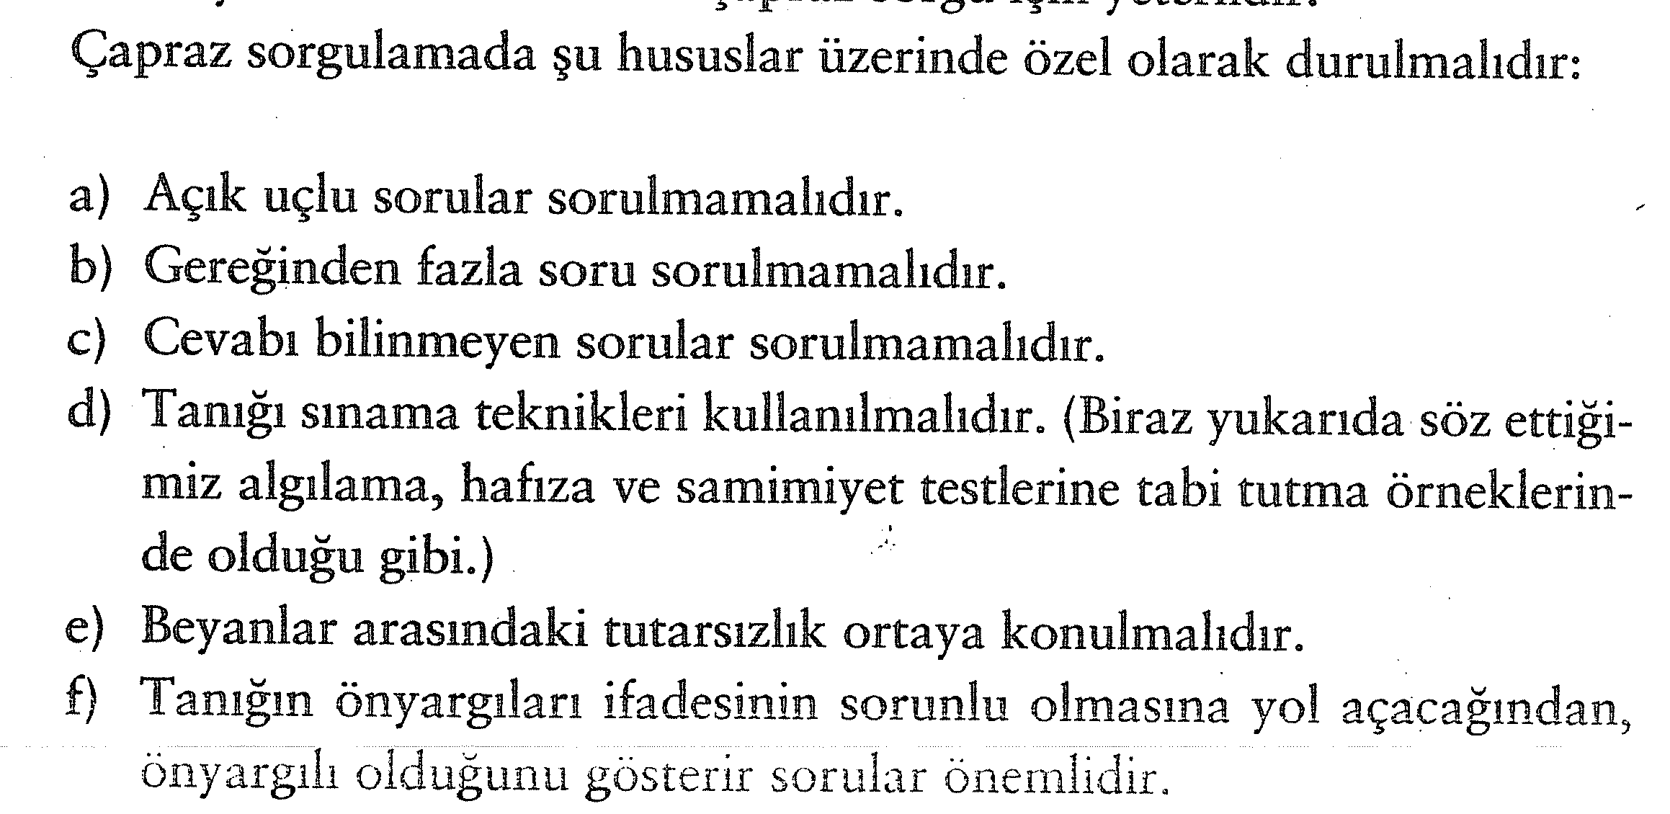

Slide 17
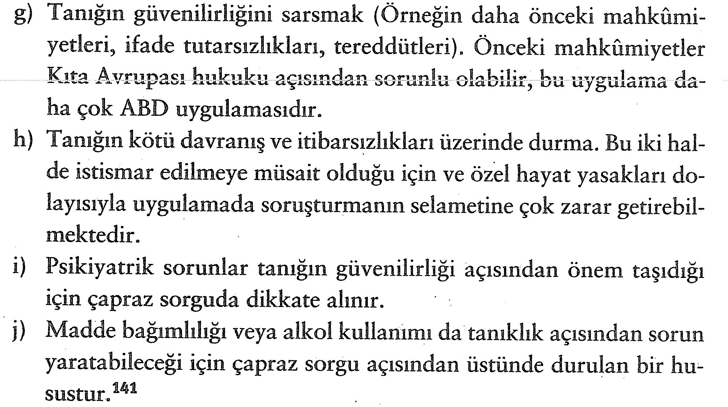

Slide 18
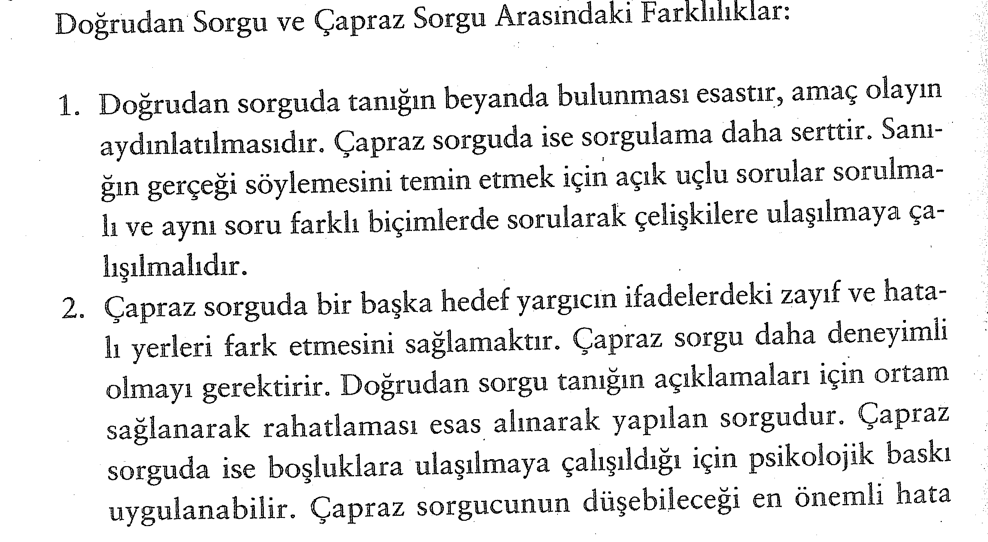

Slide 19
İFADE ALMA VE SORGUDA YASAK USULLER
Madde 148 - (1) Şüphelinin ve sanığın beyanı özgür iradesine dayanmalıdır. Bunu engelleyici nitelikte kötü davranma, işkence, ilâç verme, yorma, aldatma, cebir veya tehditte bulunma, bazı araçları kullanma gibi bedensel veya ruhsal müdahaleler yapılamaz.
(2) Kanuna aykırı bir yarar vaat edilemez.
(3) Yasak usullerle elde edilen ifadeler rıza ile verilmiş olsa da delil olarak değerlendirilemez.
(4) Müdafi hazır bulunmaksızın kollukça alınan ifade, hâkim veya mahkeme huzurunda şüpheli veya sanık tarafından doğrulanmadıkça hükme esas alınamaz.
(5) Şüphelinin aynı olayla ilgili olarak yeniden ifadesinin alınması ihtiyacı ortaya çıktığında, bu işlem ancak Cumhuriyet savcısı tarafından yapılabilir.

Slide 20
burada özel olarak kişiliğe ilişkin ifade üzerinde durmak gerekir. Kişiliğe ilişkin ifade almada ailevi, maddi durum, eylemi gerçekleştirme kapasitesi, kusur ve cezanın belirlenmesinde önem taşıyabilecek tüm unsurlar üzerinde durulur.
şu sıralama da önemlidir;
- açık kimlik bilgisi
- ifadesi alınan kişi gerçekten ifadesi alınması gereken kişi midir?
- soruşturma konusunun ifadesi alınanla ilişkisi

Slide 22
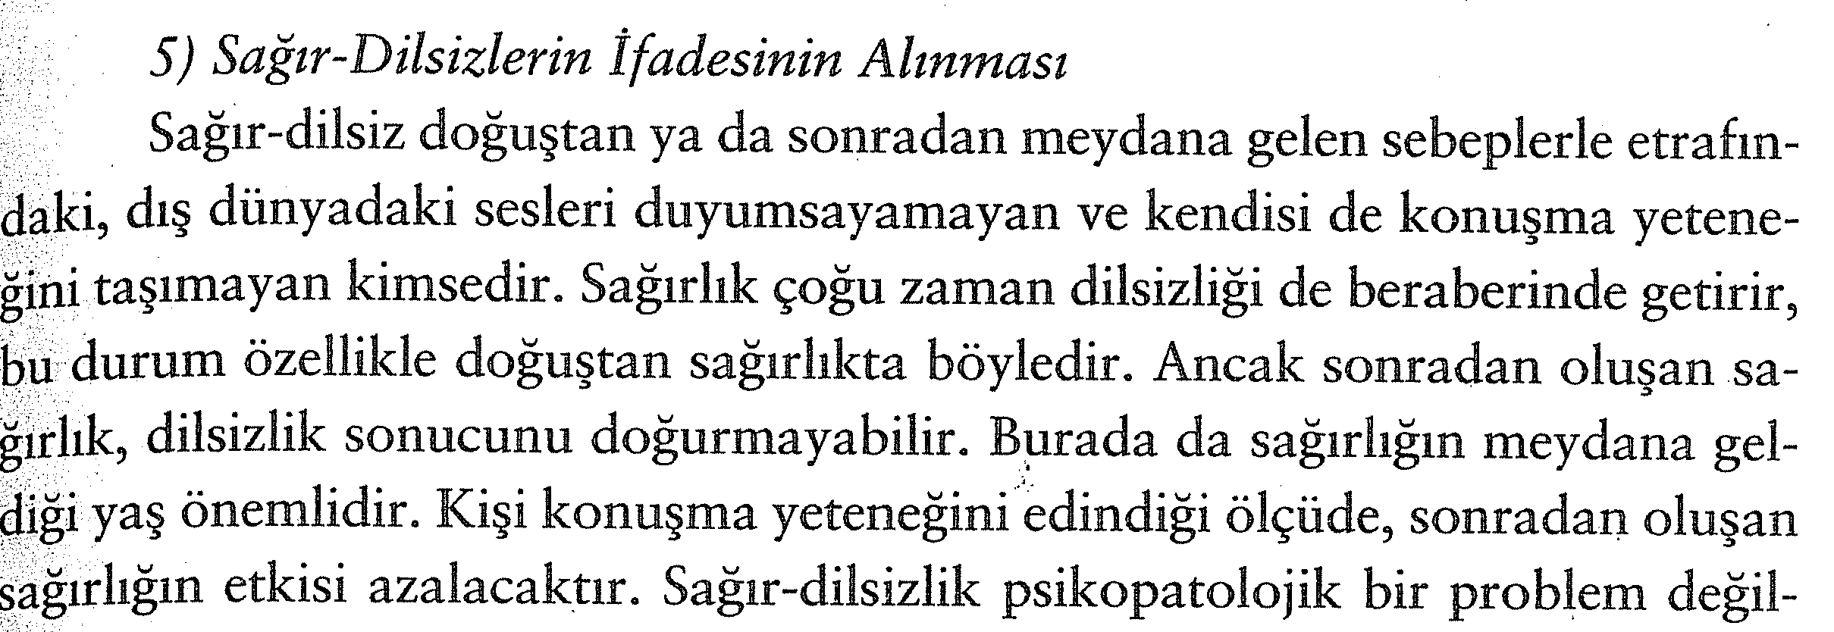
5) Sağır dilsizlerin ifadesinin alınması
onlarda yalnızca dış dünyayı algılamaktaki eksiklikten kaynaklanan tecrübe yoksunluğu vardır.

Slide 23
TCK m33’ün gerekçesinde «işitme yeteneğine doğuştan sahip olmayan veya küçük yaşta bu yeteneği tamamen yitiren insanın algılama yeteneği tamamen gelişmez» denmektedir.

Slide 24
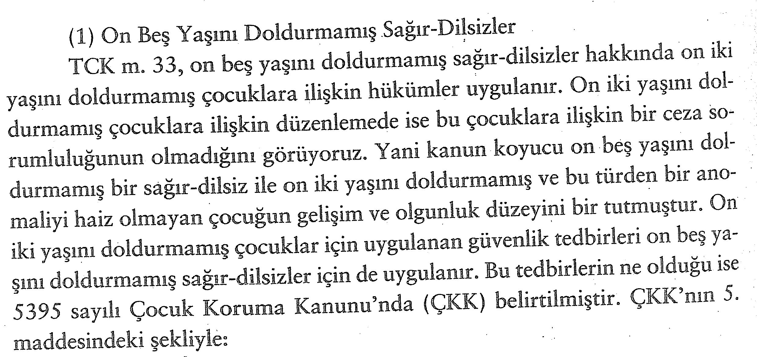

Slide 25
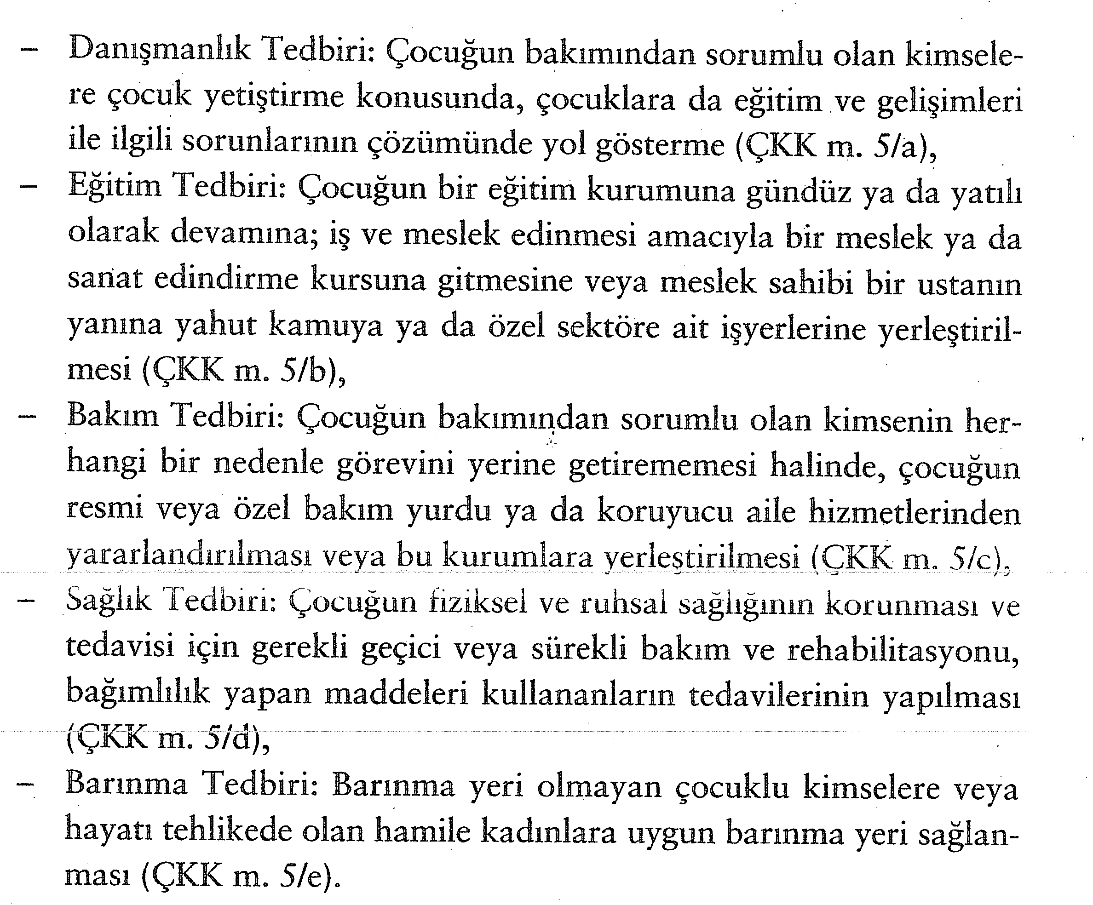

Slide 26
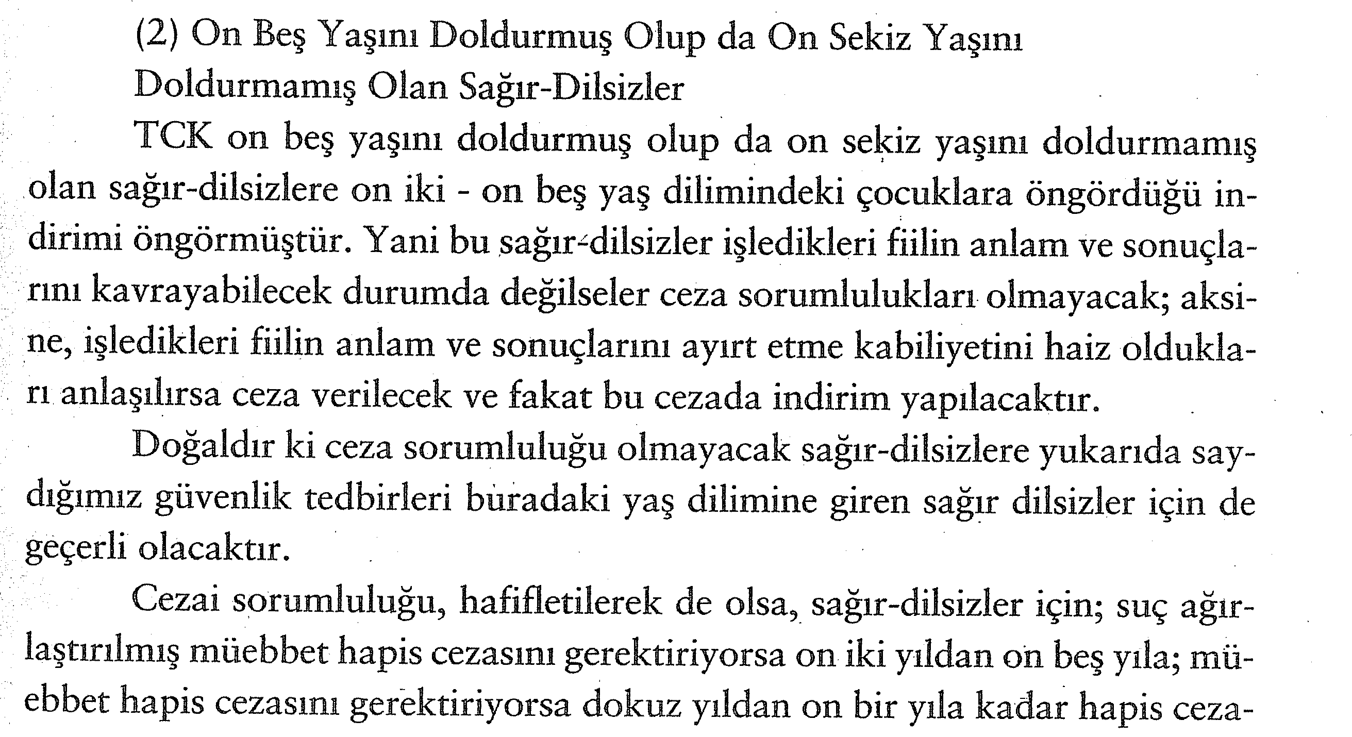

Slide 27
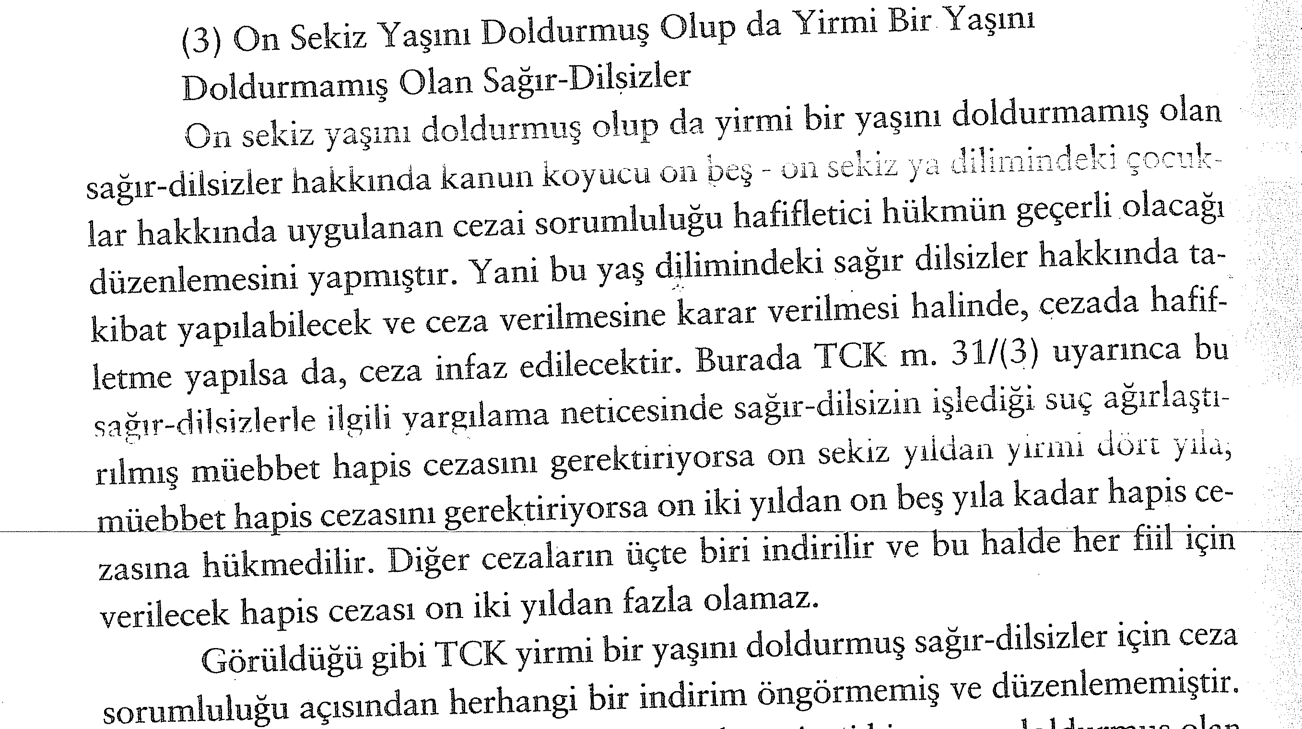

Slide 28
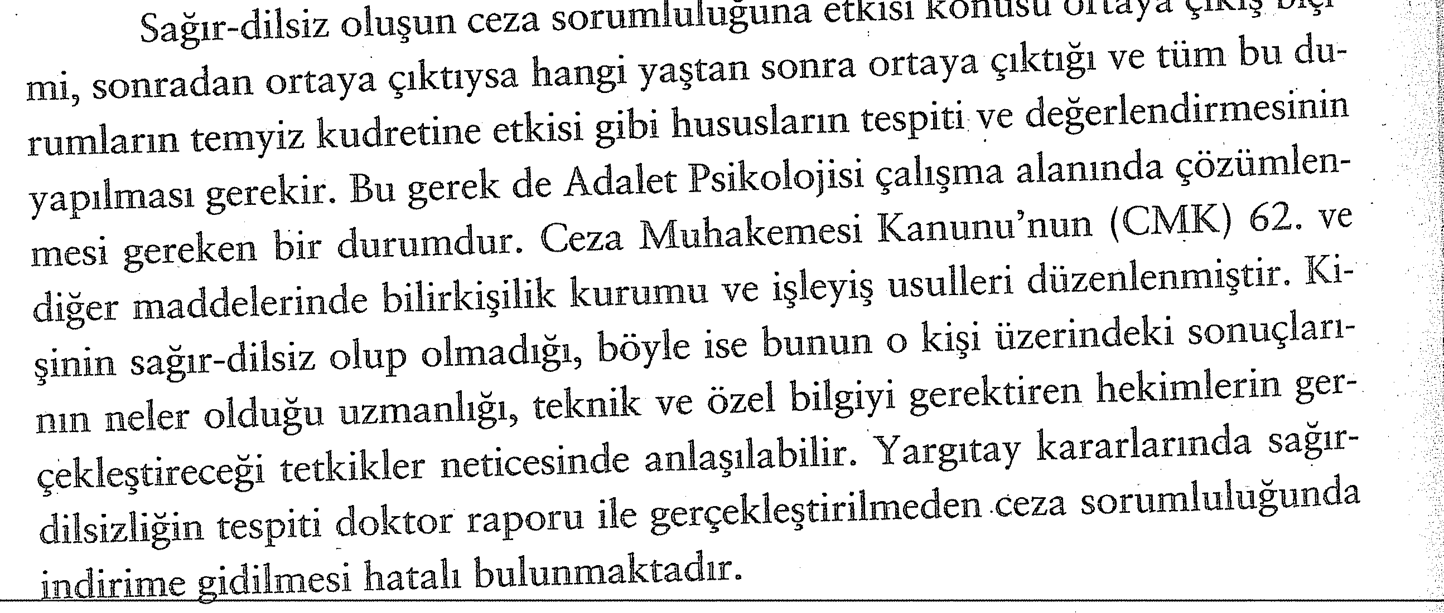

Slide 29
CMK m.239/2: Mağdur veya suçtan zarar görenin çocuk, sağır ve dilsiz veya kendisini savunamayacak derecede akıl hastası olması halinde avukat görevlendirilmesi için istem aranmaz.
CMK 150/2: Müdafii bulunmayan şüpheli veya sanık; çocuk, kendisini savunamayacak derecede malul veya sağır ve dilsiz ise, istemi aranmaksızın bir müdafi görevlendirilir.
CMK 223/3: Sanık hakkında; a) Yüklenen suçla bağlantılı olarak yaş küçüklüğü, akıl hastalığı veya sağır ve dilsizlik hali ya da geçici nedenlerin bulunması, …… Hallerinde, kusurunun bulunmaması dolayısıyla ceza verilmesine yer olmadığı kararı verilir.

Slide 30
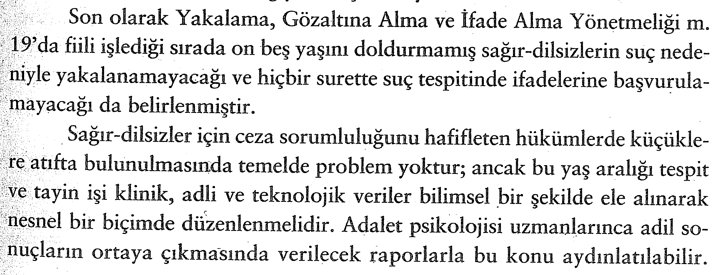

Slide 31
D. Usul psikolojisi
Adalet psikolojisi açısından
takibi gereken eylemin meydana geldiği yer
olayın aydınlatılması için kullanılacak tüm delillerin toplanmasına ilişkin olay yeri incelemesi
suçun aydınlatılması açısından değerlendirilerek tanık beyanları
sağlık meslek mensuplarının tanıklığı ve adalet psikolojisi açısından ortaya çıkan mensuplarının tanıklığı
adalet psikolojisi açısından ortaya çıkan sorunların anlaşılmasına ayrılmış bölüm

Slide 32
Olay yeri inceleme
Suçla mücadelede usul, delilden sanığa dönüşmüştür.
Suçun aydınlatılmasında delil birinci plandadır.
Yargılama aşamasına gelmeden önce suçla ilk kez karşılaşıp ilk resmi işlemleri başlatan kolluk güçleridir. İlgili birim ise «olay yeri inceleme»

Slide 33
CMK 168 : adli kolluk olay yerinde gerekli tedbirleri alır ve delilleri korur.
Polis vazife ve salahiyet kanunu (PVSK) m. 5-6: polis, olay yerinde kişilerin ve toplumun sağlığına, vücut bütünlüğüne veya malvarlığına zarar gelmemesi ve suçun delillerinin kaybolmaması ya da bozulmaması için derhal gerekli tedbirleri alır

Slide 34
Olay yeri şu aşamalar için incelenir;
- gerçekten bir suçun meydana gelip gelmediğini belirlemek
- suça karışan kişilerin yerini belirlemek
- suça ilişkin delilleri ortaya koymak
- suçun işleniş tarzını aydınlatmak

Slide 35
Deliller birbirini etkilemeyecek ve niteliklerini kaybetmeyecek şekilde toplanmalı
Delil paketi uygun şekilde yapıldıktan sonra açılmayacak biçimde mühürlenerek analiz edileceği kuruma gönderilir veya mahkemeye kadar kapalı olarak muhafaza edilir.
Olay yer, türü, meydana geldiği saat, olay yerinin tanımı, olayın türü, deliller ve delillerin özellikleri ile delil konumları ve bunların muhafaza biçimleri tutanağa özenle yazılmalı.

Slide 36
Delil
Meydana gelen bir suçun aydınlatılması ve suç sanıklarının tespitine yarayan her türlü ispat vasıtası.
yasada suç olarak tanımlanan eylemin belirli kişi tarafından işlendiğine dair akıl yürütme ispat, ispat için kullanılan vasıtalar delil
hukuka uygun olarak elde edilen deliller hüküm için kullanılabilir.
Delil olayla ilgili olacak
Delil akla uygun olacak
Delil maddi gerçeğe uygun olacak
Delil hukuka uygun olacak

